Slide 1


INRODUCTION TO MACHINE LEARNING

Slide 2
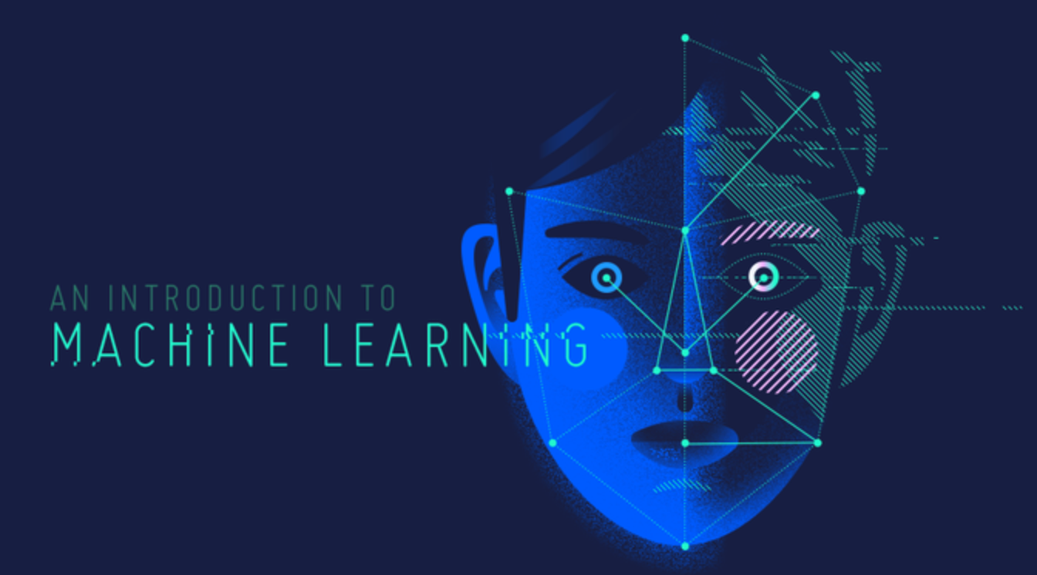
T h e 5 q u e s t i o n s M L c a n a n s w e r

Slide 3

T h e 5 q u e s t i o n s M L c a n a n s w e r:
Is this A or B?
Is this weird?
How much – or – How many?
How is this organized?
What should I do next?

Slide 4

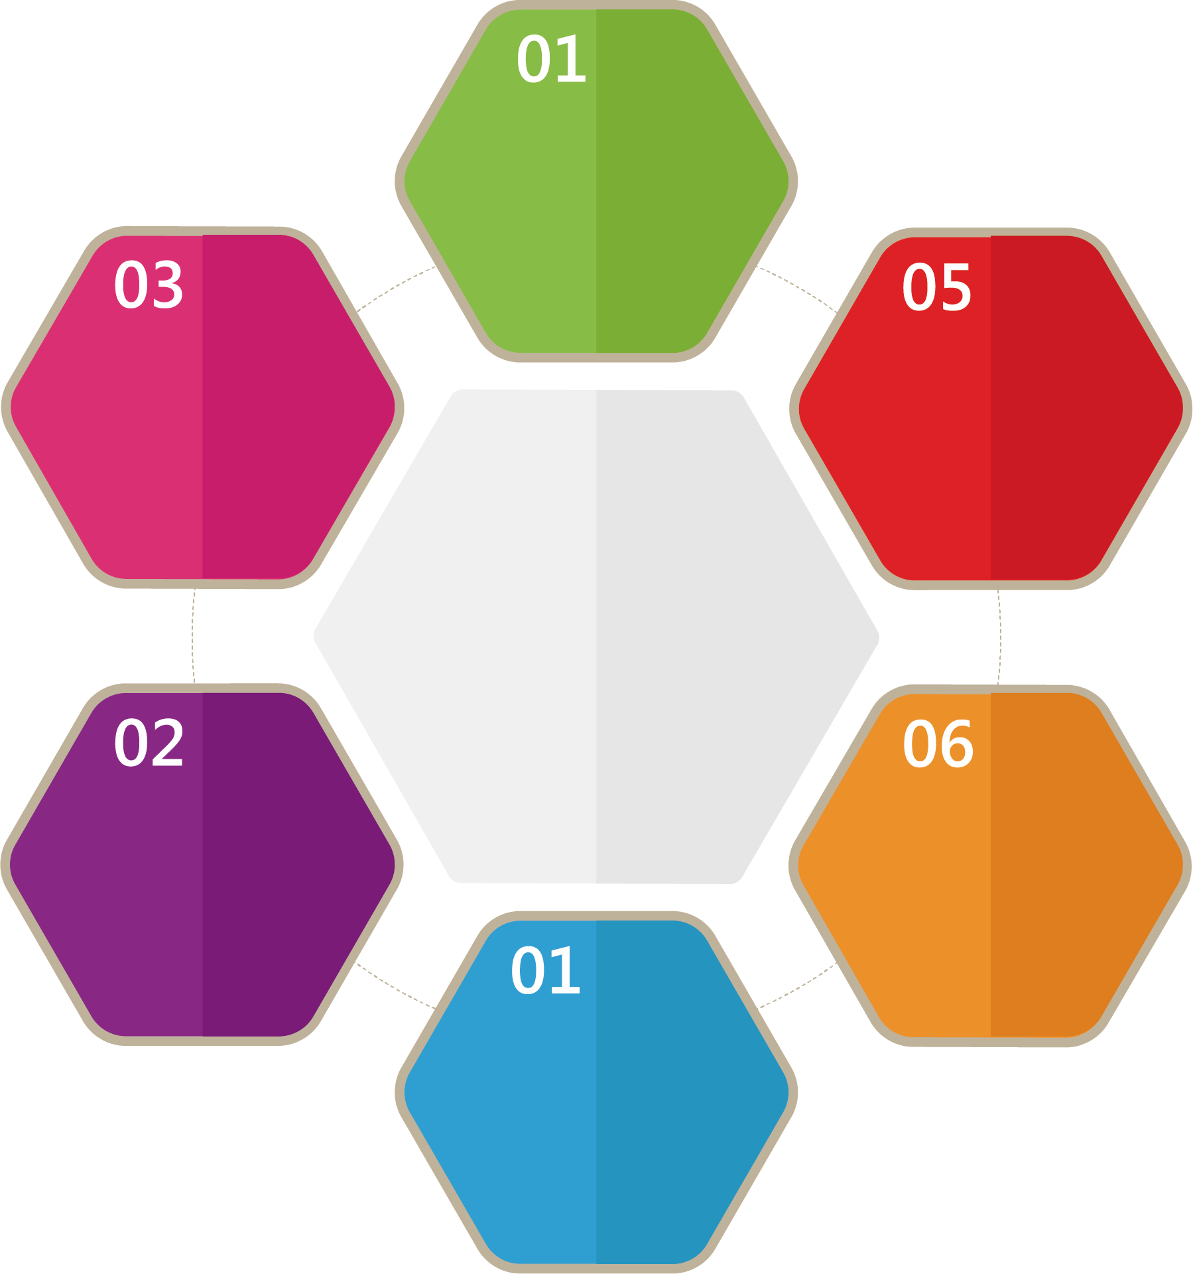
T h e 5 q u e s t i o n s M L c a n a n s w e r:
Is this A or B?
Is this weird?
How much – or – How many?
How is this organized?
What should I do next?
Classifacation algorithms
Will this tire fail in the next 1,000 miles: Yes or no?
Which brings in more customers: a $5 coupon, 15% or a 25% discount?
Notes:
Розподіляє об’єкти по певним зарані відомим категоріям. Це алгоритм навчання з вчителем, або supervised і це значить, що в даних для навчання елементи прокласифіковані. Наприклад, чи лопне шина після 1000 миль експлуатації? Може бути 2 варіанта: так/ні. Дані будуть мати набір ознак (фіч). Наприклад, для половини з самплів буде відома категорія ТАК, для половини - НІ (в залежності від всіх тих ознак). Наша задача знайти залежність між ознаками і категорією, щоб алгоритм самостійно проставив потім категорію для наступних семплів.
Може бути більше ніж 2 категорії. Приклад з дисконтами. Інші приклади: стать юзера згідно його дій на сайті, визначення мови, жанр музики і так далі.

Slide 5


T h e 5 q u e s t i o n s M L c a n a n s w e r:
Is this A or B? (Classifacation)
Is this weird?
How much – or – How many?
How is this organized?
What should I do next?
Anomaly detection algorithms
Is the pressure gauge reading normal?
Is this email message from the internet typical?
Notes:
Виявлення аномалій. Аналізуються дані з точки зору заданих критерій нормальності і виявляються відхилення.
Наприклад, ідентифікація аномальних спалахів трафіку (ддос атаки), дивні поведінкові патерни юзерів на сайтах (фроди або прихований баг, який не дає юзеру рухатись в звичайному флоу), виявлення злоякісних пухлин, чи є показник манометра на шинах нормальним (селф-драйвінг авто), тощо.

Slide 6
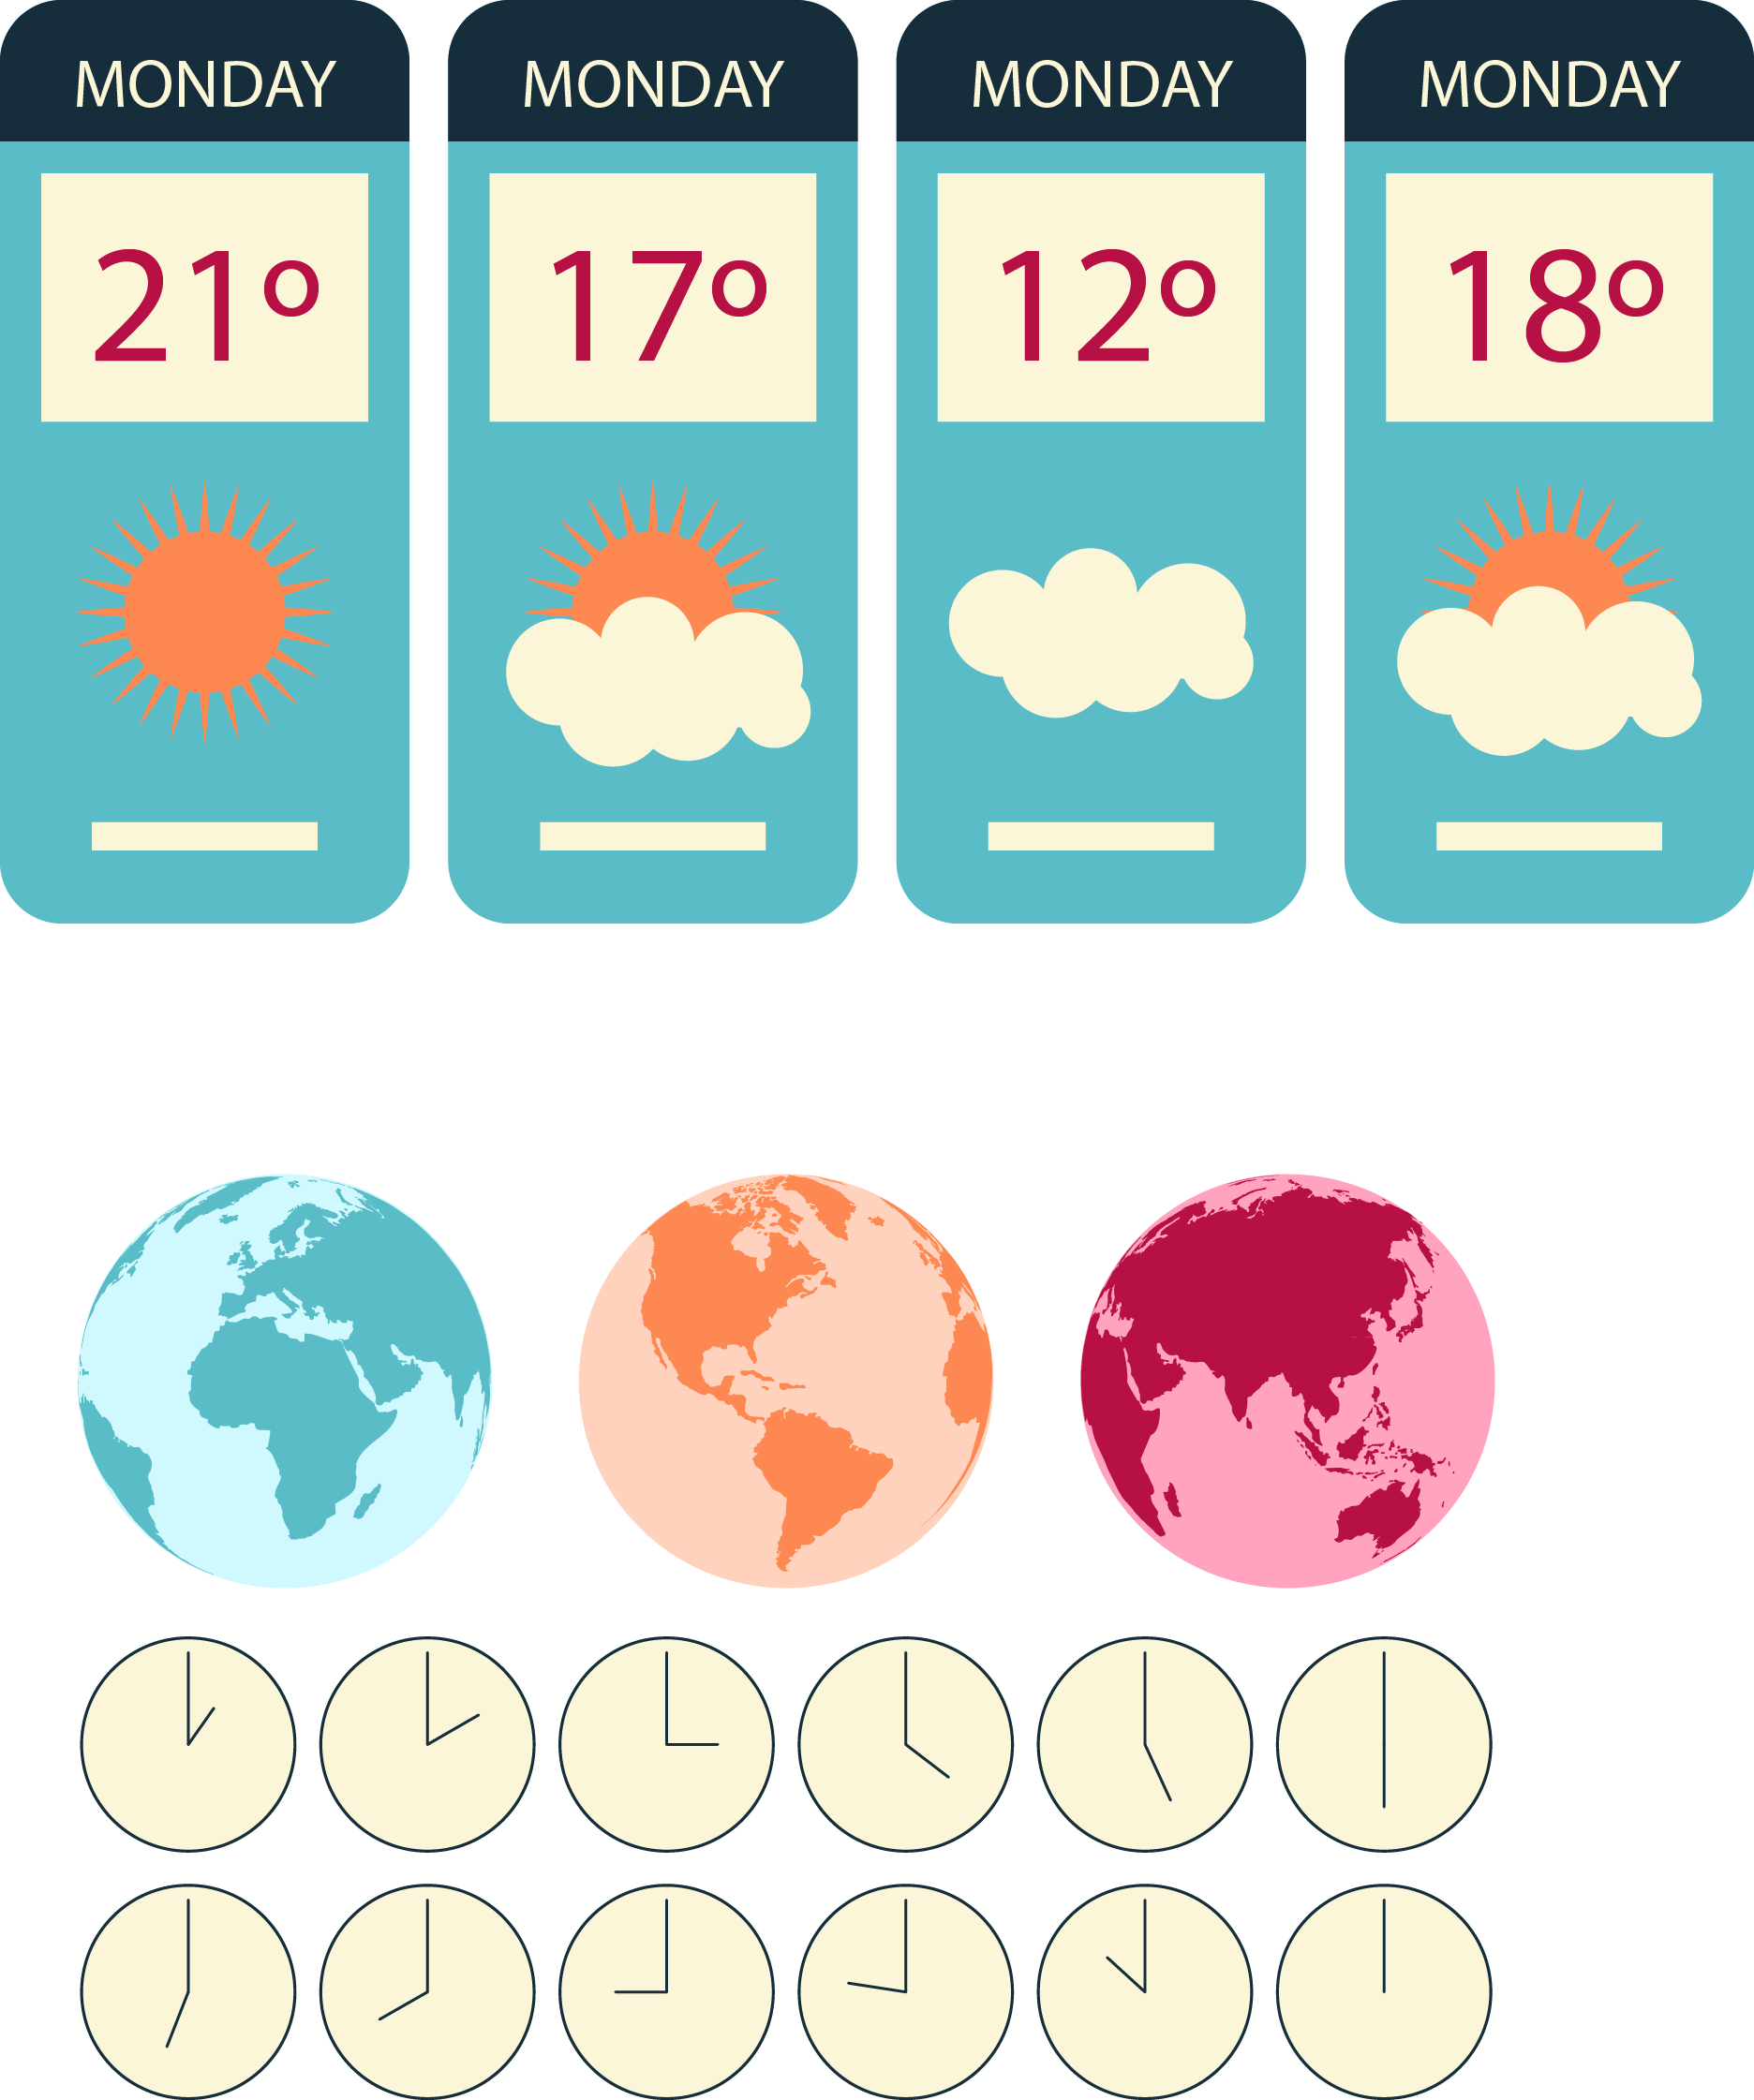

T h e 5 q u e s t i o n s M L c a n a n s w e r:
Is this A or B? (Classifacation)
Is this weird? (Anomaly detection)
How much – or – How many?
How is this organized?
What should I do next?
Regression algorithms
What will the temperature be next Tuesday?
What will my fourth quarter sales be?
Notes:
Регресія. Навчання з вчителем. На базі відомих числових даних, алгоритм повинен передбачити певне число. Наприклад, якщо температура протягом 10 останніх років 5 грудня була відомою (і відомі всі ознаки), можна передбачити яка вона буде в цьому році. Яки заробіток я отримаю наступного кварталу? Який рівень ожиріння буде в США через 5 років? Скільки гектарів треба засіяти пшениці, щоб задовольнити попит внутрішнього ринку? І так далі - будь яка залежність між числами і ознаками.

Slide 7
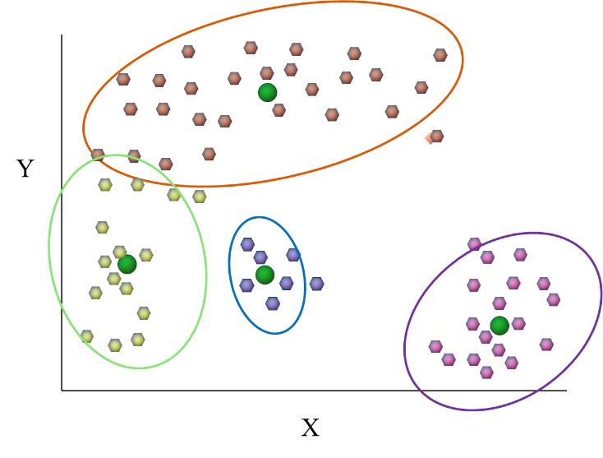
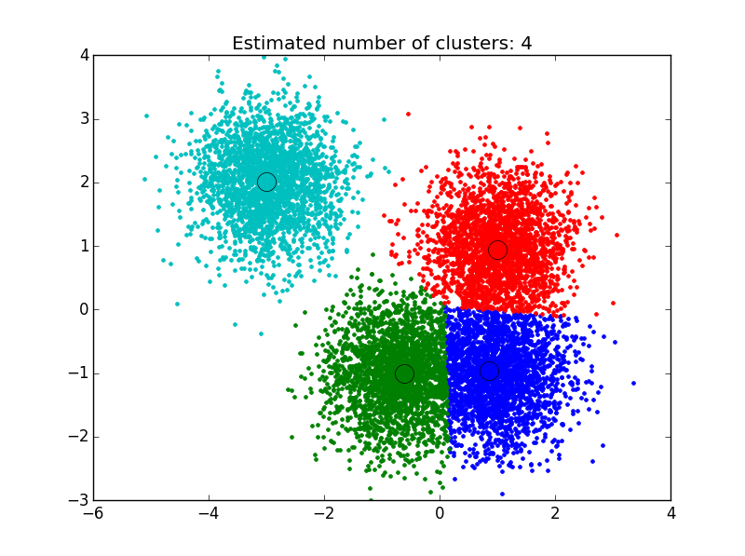
T h e 5 q u e s t i o n s M L c a n a n s w e r:
Is this A or B? (Classifacation)
Is this weird? (Anomaly detection)
How much – or – How many? (Regression)
How is this organized?
What should I do next?
Clustering algorithms
Which viewers like the same types of movies?
Which printer models fail the same way?
Notes:
Кластеризація. Навчання без вчителя. Не знаючи категорій, аналізуючи ознаки, треба розподілити їх по умовним категоріям. Наприклад, користувачів сайту перегляду фільмів розподілити по умовним групкам в залежності від їх рейтингів і переглядів. Аналізуючи причини поломки девайсів розподілити моделі девайсів по групам поломок. Сегментація юзерів по покупній спроможності.

Slide 8


T h e 5 q u e s t i o n s M L c a n a n s w e r:
Is this A or B? (Classifacation)
Is this weird? (Anomaly detection)
How much – or – How many? (Regression)
How is this organized? (Clustering)
What should I do next?
Reinforcement learning algorithms
Car: At a yellow light, brake or accelerate?
Robot vacuum: Keep vacuuming, or go back to the charging station?
Notes:
Навчання з підкріпленням. Застосовується широко в робототехніці: розумні девайси, селф-драйвінг авто, ігри, роботи, автоматичні системи управління торгівлею, і так далі.

Slide 9
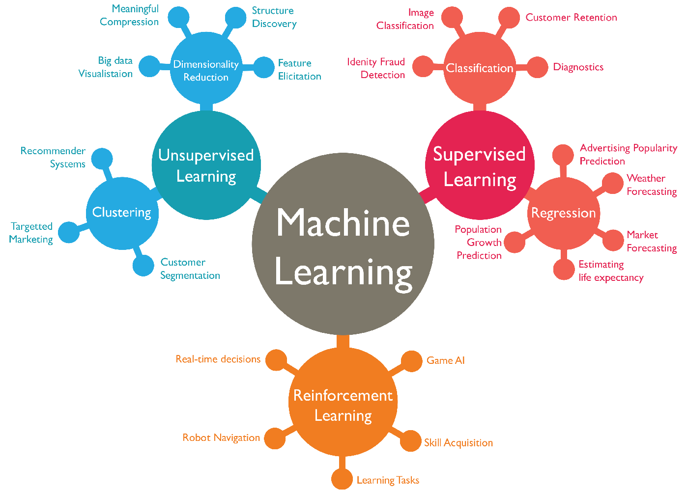
T h e 5 q u e s t i o n s M L c a n a n s w e r:
Is this A or B? (Classifacation)
Is this weird? (Anomaly detection)
How much – or – How many? (Regression)
How is this organized? (Clustering)
What should I do next? (Reinforcement learning)
Notes:
Є ще інші типи задач і алгоритмів, які для них використовують, але вони так само будуть відповідати на одне з цих 5 запитань. Перед тим як вирішувати, який алгоритм я буду юзати для поставленої задачі, треба подумати відповідь на яке запитання від вас хоче почути замовник. Що ви хочете вирішити вашою роботою.

Slide 10

Thank you :)

